Slide 1
Вимірювання кутів у просторі. Ортогональне проектування
урок геометрії 10 клас
Яковенко Тетяна Валентинівна

Slide 2
Кути у просторі
Коли ми говоримо про кути у просторі, то ми маємо розрізняти, які вони існують.
Кут між прямою та площиною
Кут між прямими
Кут між площинами
Кут між паралельними прямими
Кут між мимобіжними прямими
Кут між прямими, які перетинаються

Slide 3
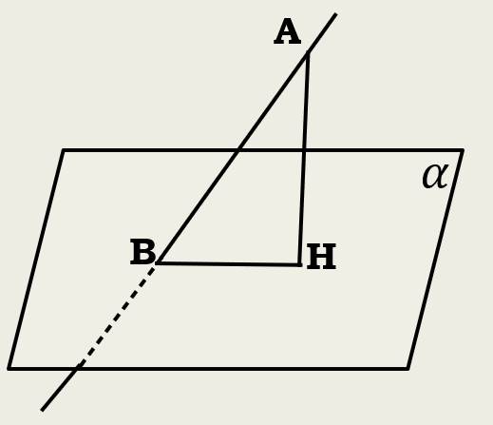
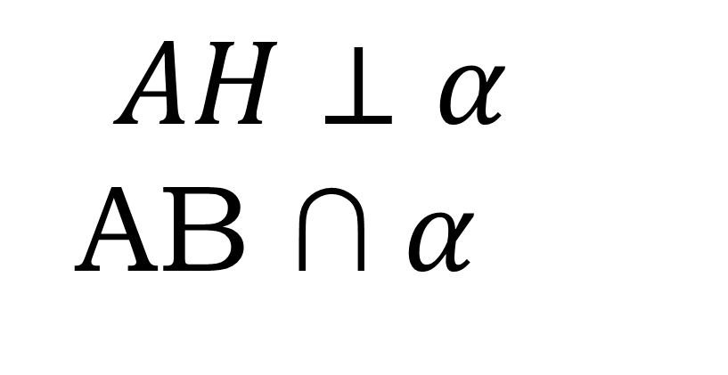
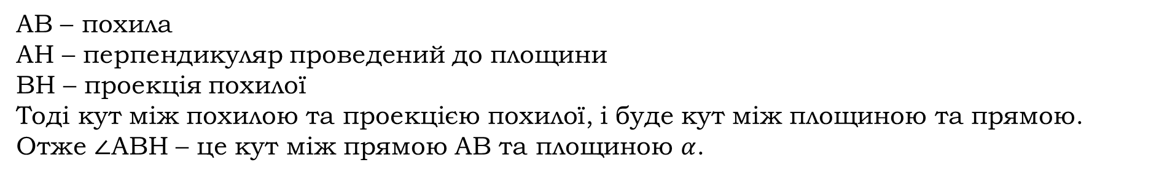
Кут між прямою і площиною
$AH⊥α$
АВ ∩$α$
АВ – похила
АН – перпендикуляр проведений до площини
ВН – проекція похилої
Тоді кут між похилою та проекцією похилої, і буде кут між площиною та прямою.
Отже ∠АВН – це кут між прямою АВ та площиною $α$.

Slide 4
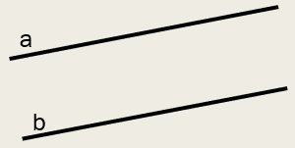
Кут між прямими
Кут між паралельними прямими
a║b,
∠(a,b) = 0°

Slide 5
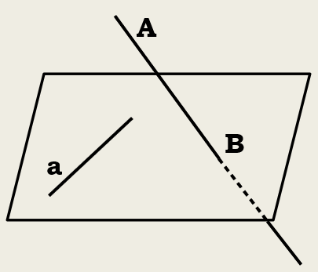
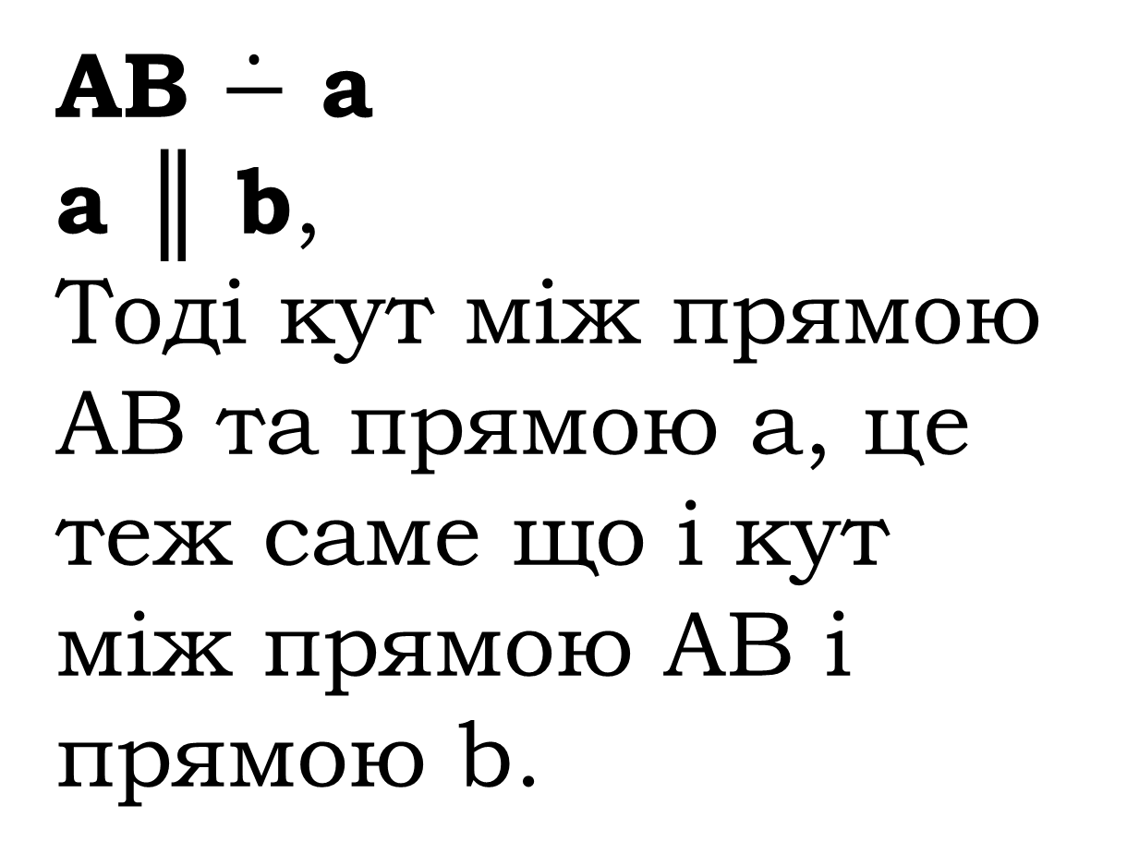
Кут між мимобіжними прямими
AB $\dot{−}$ a
a $║$ b,
Тоді кут між прямою АВ та прямою а, це теж саме що і кут між прямою АВ і прямою b.
b

Slide 6

Кут між прямими, які перетинаються
a
$$φ$$
b
Кутом між прямими що перетинаються, називають менший із кутів, що утворився при перетині цих прямих.

Slide 7
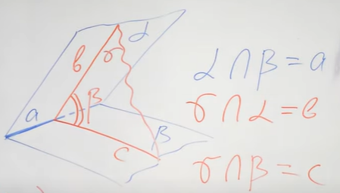
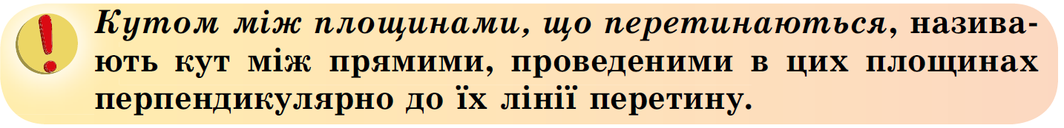
Кут між площинами
Кут між двома площинами називають двогранним кутом.

Slide 8
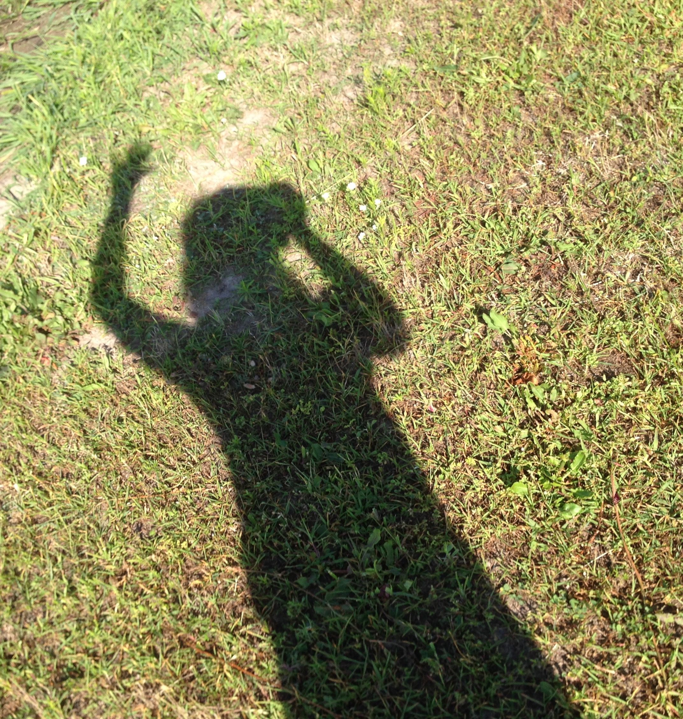
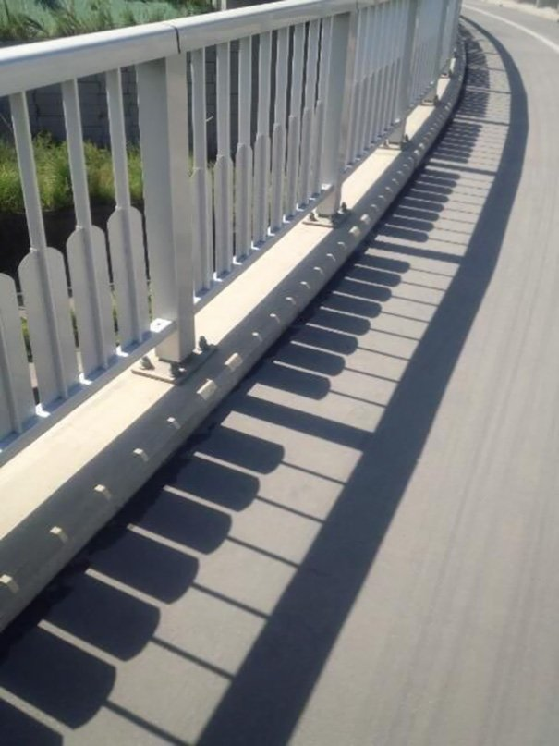
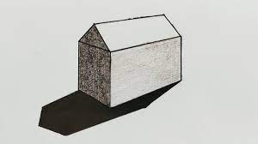
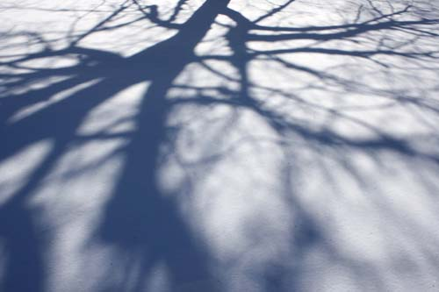
Ортогональне проектування
Найкращим прикладом проектування є тінь.
Тінь є прикладом проекції тіла на площину.

Slide 9
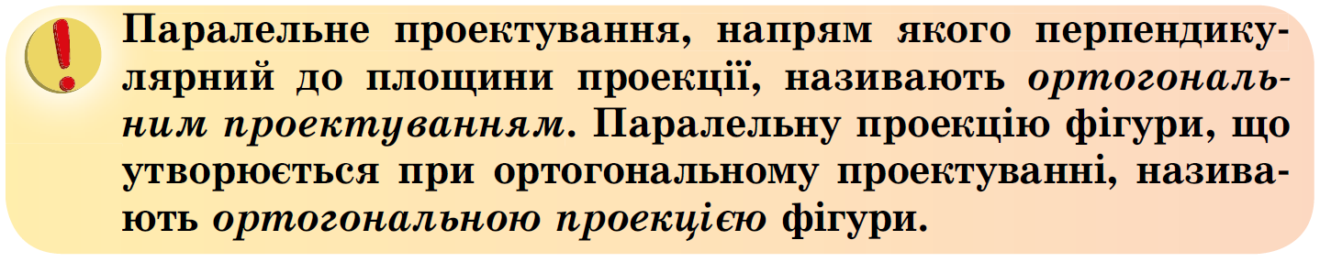
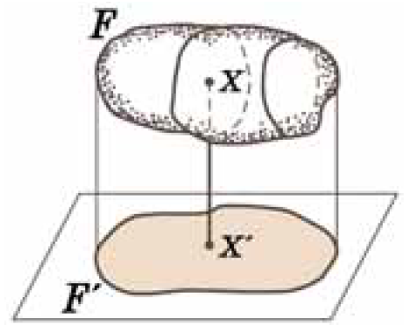
Проектування

Slide 10
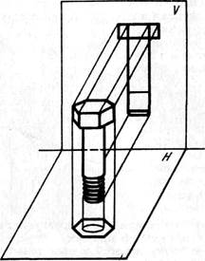
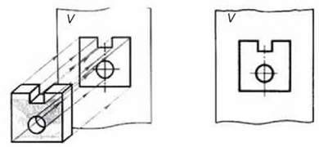

Slide 11
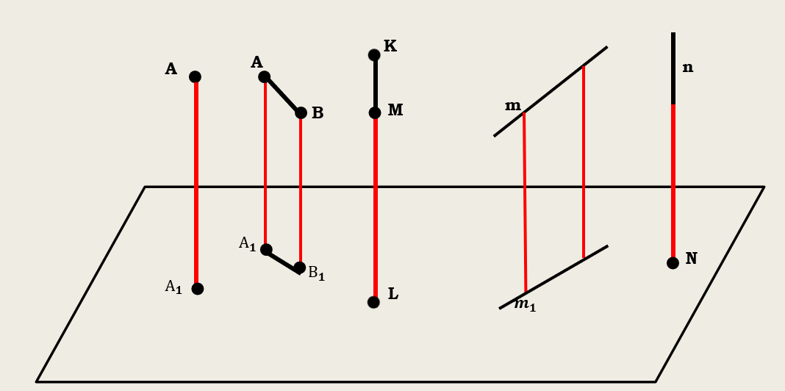

Slide 12
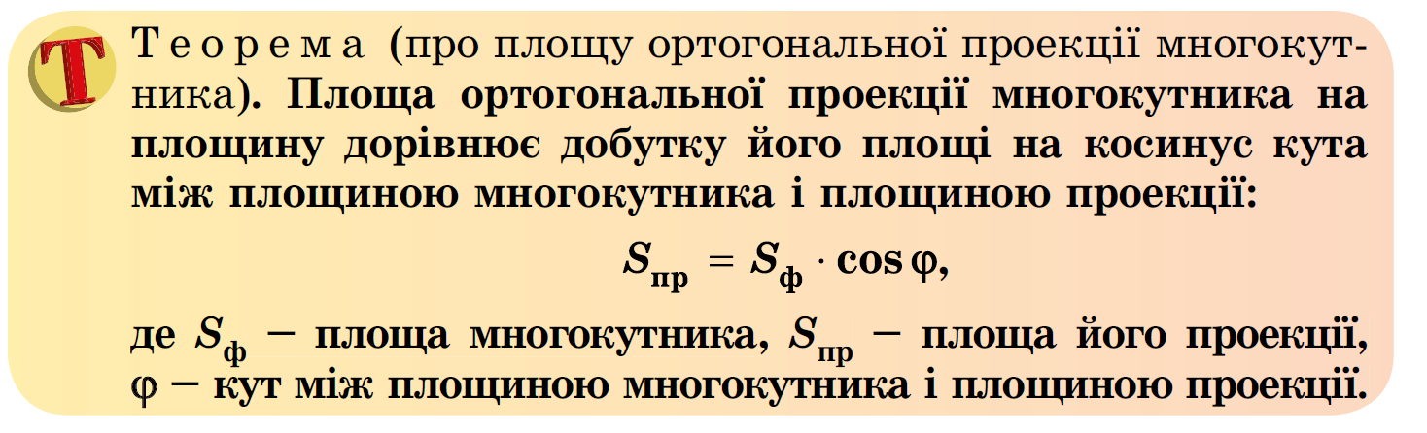

Slide 13
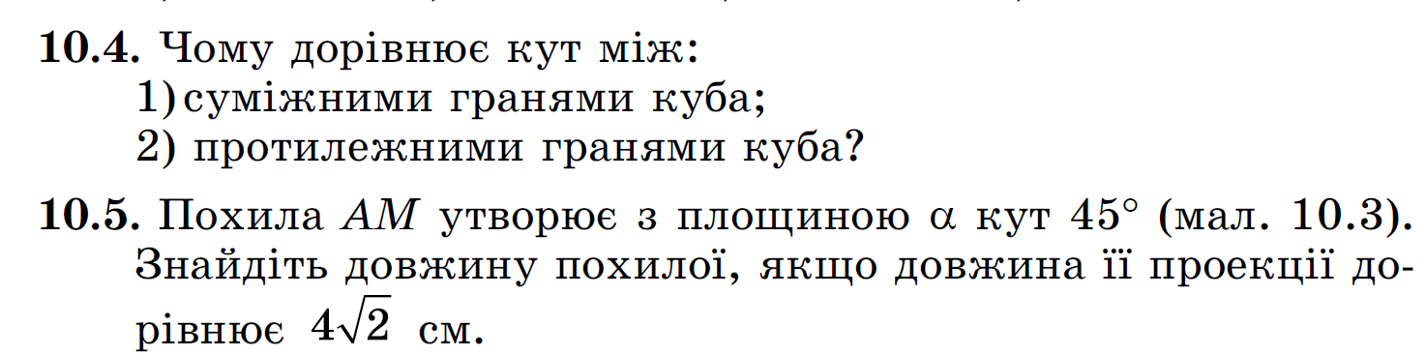
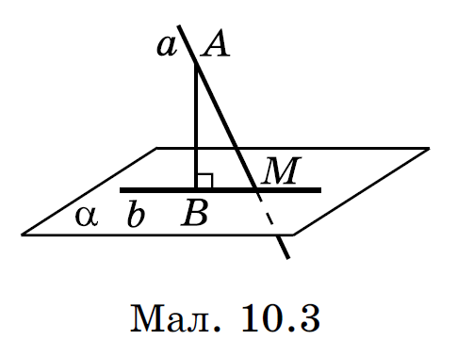

Slide 14
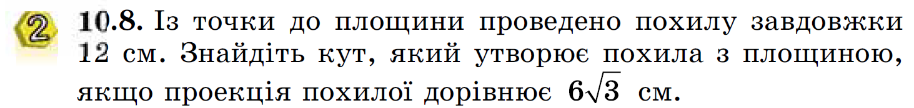

Slide 15
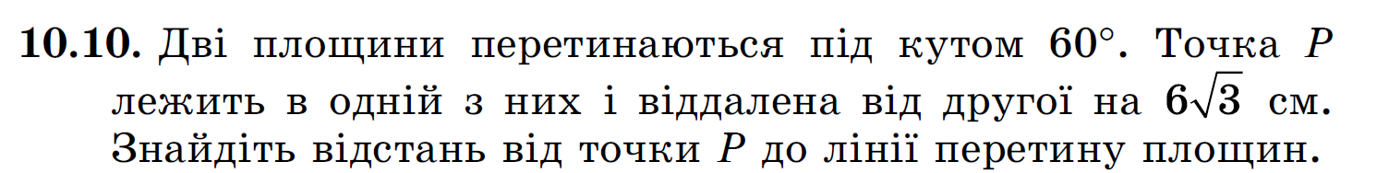

Slide 16
Домашнє завдання
Опрацювати параграф 10
Виконати № 10.3, 10.6, 10.9

